Slide 1
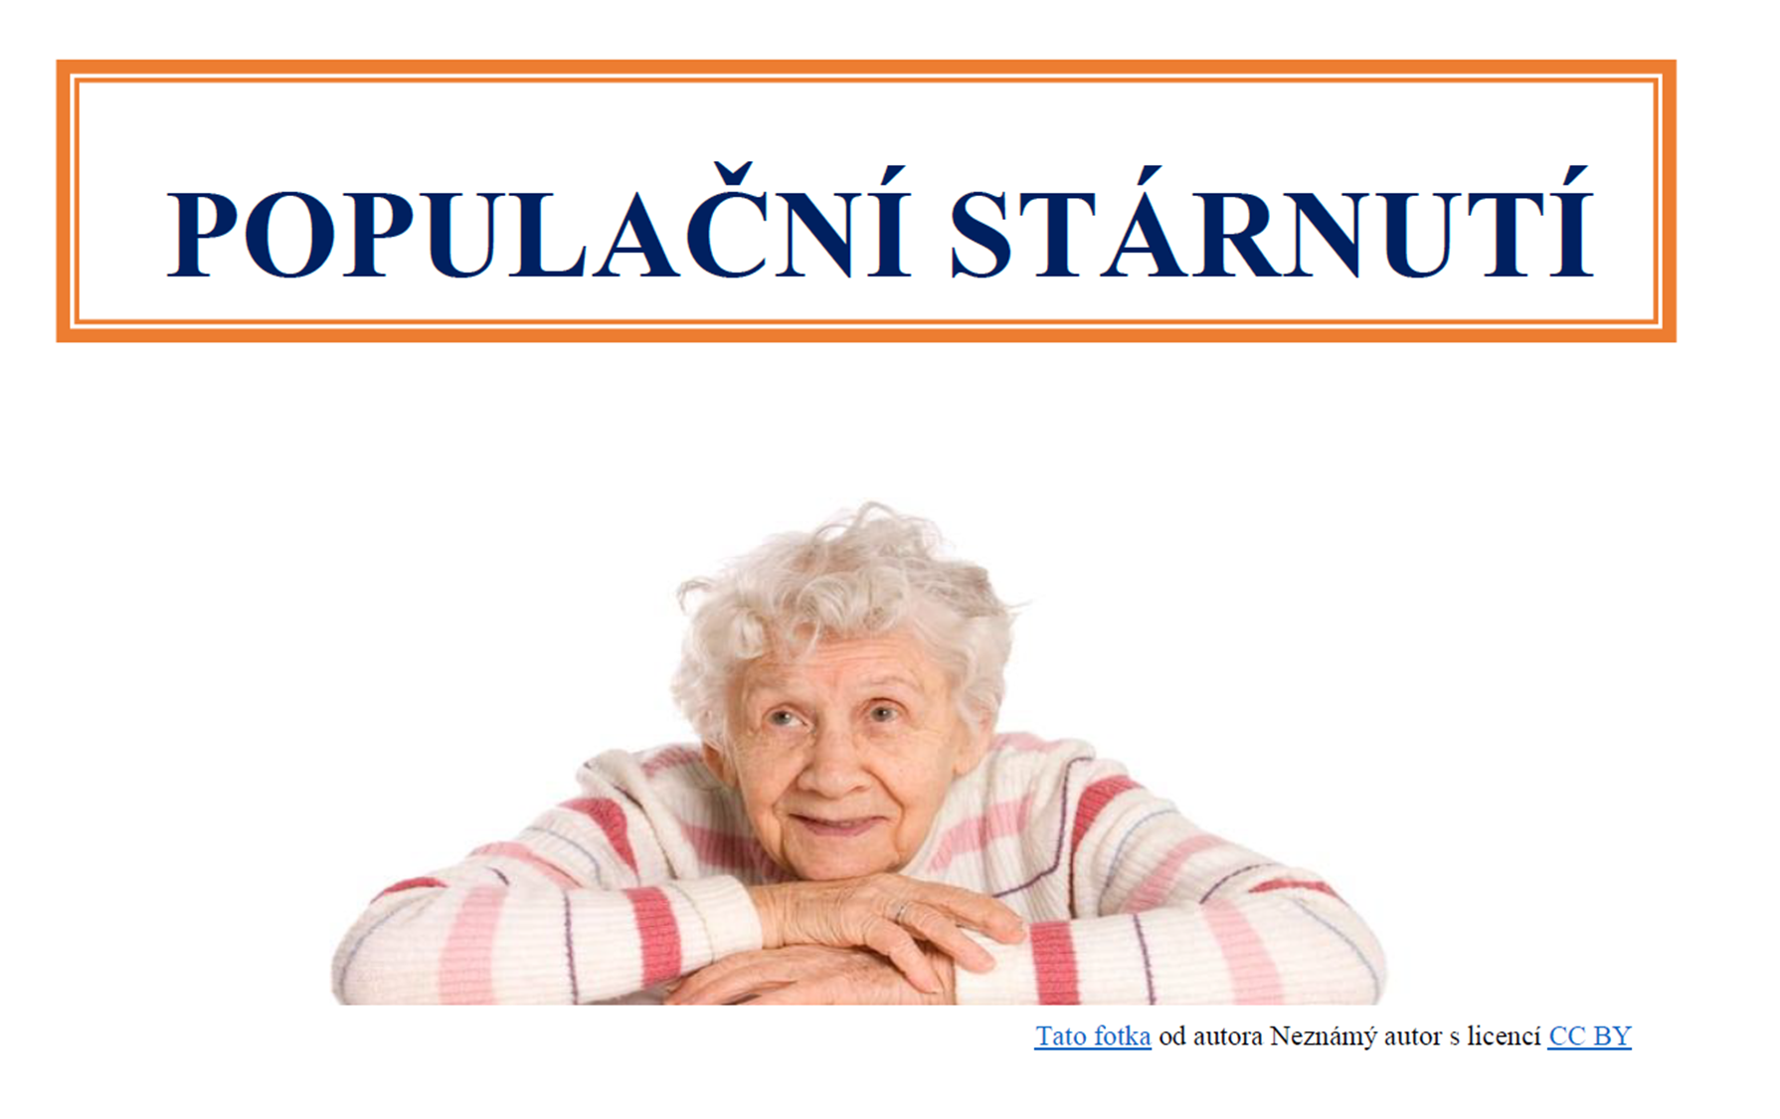

Slide 2
PROMĚNA VĚKOVÉ STRUKTURY POPULACE – POPULAČNÍ STÁRNUTÍ
Populace nemá žádný věk – jen věkovou strukturu
Populace může mládnout
Populační stárnutí
  proces, kdy se mění věková struktura populace tak, že se zvyšuje podíl osob starších 60 nebo 65 let a(nebo) snižuje se podíl osob mladších 15 let.

Slide 3
Systém péče o zdraví
Systém péče o zdraví (vč. zdravotnictví) by měl reagovat na měnící se zdravotní potřeby populace.
Zdravotní potřeby se mění v souvislosti
  se změnou velikosti, rozmístění a složení populace
  se změnami ve vzorcích nemocnosti a příčin smrt
K demografickým a epidemiologickým změnám v populaci dochází v důsledku proměny socioekonomických a kulturních podmínek, které byly, jsou a budou významnými determinantami zdraví populace.

Slide 4
Demografický vývoj a populační zdraví
Populační stárnutí
  Stárnutí populace není problém. Je to ten nejlepší výsledek zdravotní a sociální péče. Stárnutí populace se stává problémem, pokud by společnost na tento proces nedokáže reagovat, nebo nereaguje včas.
Důsledky demografického stárnutí
  všechny sféry sociálního a ekonomického vývoje (školství a vzdělávání, trh práce, spotřebitelský vkus a poptávané zboží a služby, politická síla seniorů, spotřeba sociální a zdravotní péče …).
Nejčastěji zmiňované výzvy
  udržitelnost financování důchodového systému,
  růst nákladů na sociální zabezpečení a zdravotní péči,
  nedostatek pracovních sil na trhu práce.
Postavení seniorů ve společnosti - mezigenerační vztahy a vztahy uvnitř rodiny, sociální status, úcta, projevy ageismu, nejde o homogenní skupinu – pohlaví, vzdělání, bohatství a příjem, životní očekávání, politické postoje, zdravotní stav.

Slide 5
Populační stárnutí a péče o zdraví
Zdravotnictví jako systém poskytující odborné zdravotnické služby je závislý na stavu veřejných financí
  otázka udržitelnosti financování veřejných zdravotnických služeb
    zajištění příjmů do zdravotnictví (poměr ekon. aktivní a neaktivní populace)
    růst nákladů v souvislosti se stárnutím populace, epidemiologickou transformací (chronické nemoci + návrat epidemií), rozvoj medicíny (víme toho víc, umíme toho víc, je více pacientů: lepší diagnostika + nižší úmrtnost = stojí to stále více peněz)
  struktura a způsob poskytování zdravotnických služeb (proměna zdravotních potřeb v populaci, nejde jen o navýšení kapacit, ale i o změnu ve způsobu péče)

Slide 6
SITUACE V ČR
Průměrný věk:
  42,8 roku
Aktuální podíl osob ve věku 65+:
  1. 7. 2022: 20,4 % (2,2 mil. osob)
2030: 23,6 %
Podíl osob 65+ poroste do roku 2058
  cca 30 % (tj. 3,2 mil osob)
Nejrychlejší nárůst 2018-2021 a 2038-2044
Projekce do roku 2101

Slide 7
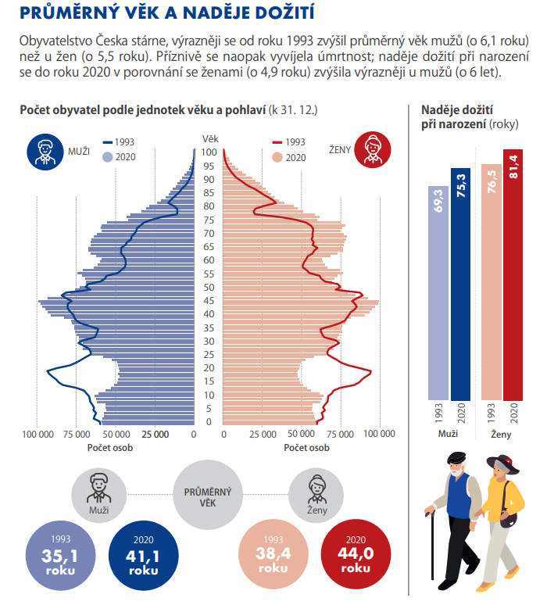

Slide 8
Stárnutí a zdraví v globálním kontextu
Svět stárne rychle:
  počet lidí starších 60 let v celosvětové populaci se zvýší z 11 % v r. 2000 na 22 % do r. 2050
  poprvé v lidských dějinách bude ve světové populaci více seniorů než dětí (do 14 let)
  rozvojové země stárnou mnohem rychleji než rozvinuté země:
    v r. 2050 bude více než 80 % seniorů žít v rozvojových zemích, zatímco v roce 2005 to bylo 60 %.

Slide 10
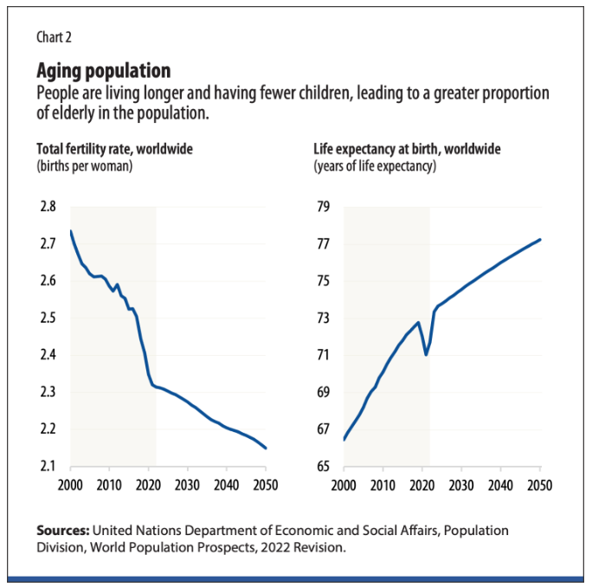

Slide 11
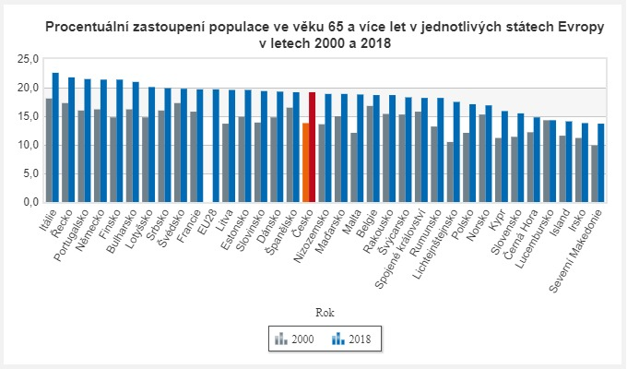

Slide 12
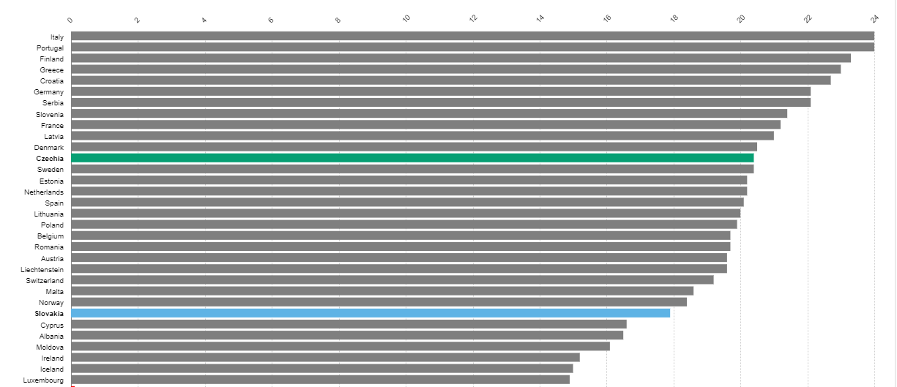
Podíl osob ve věku 65+ v evropských zemích s dostupnými daty za r. 2023
Zdroj: Eurostat

Slide 13
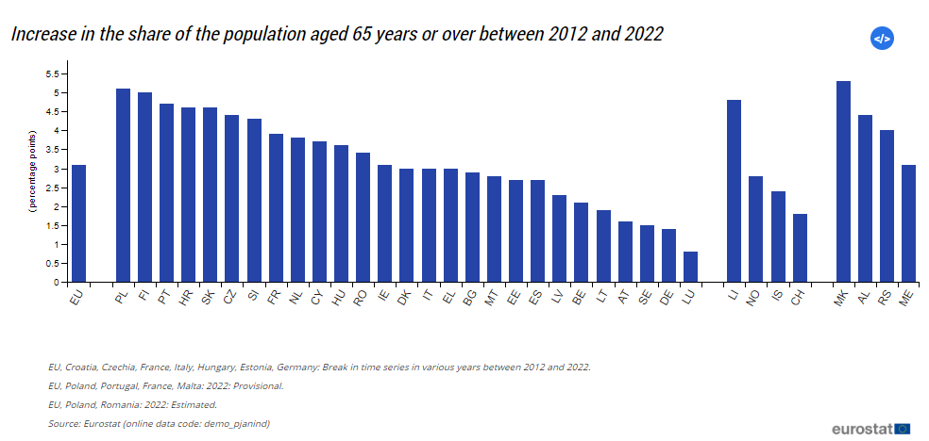

Slide 14
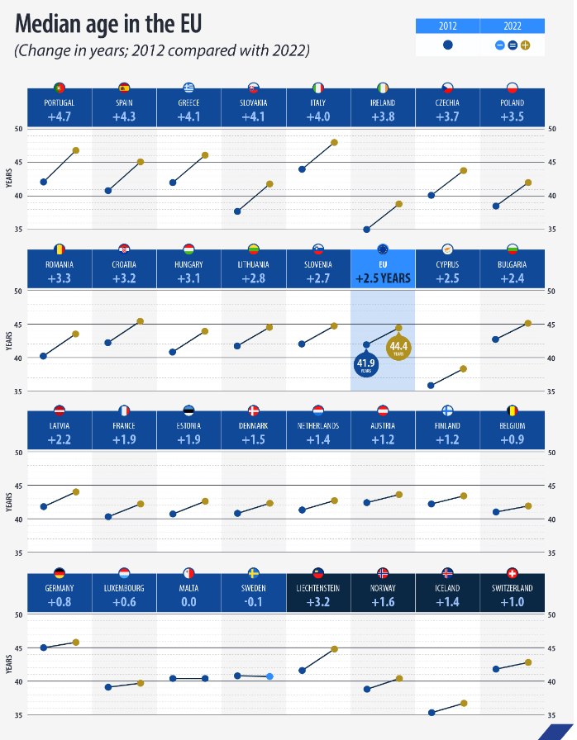

Slide 15
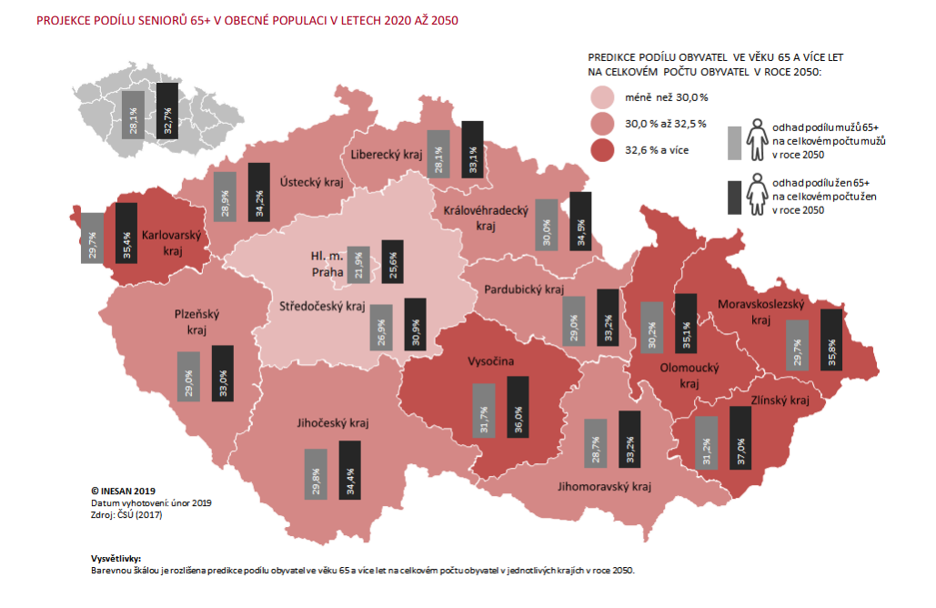

Slide 16
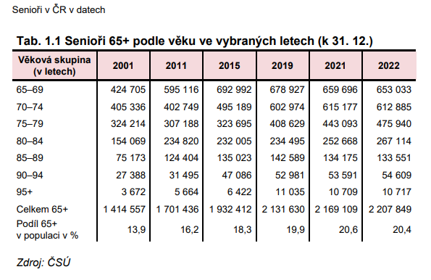
SITUACE V ČR
stárne i samotná seniorská populace
  Zvyšuje se počet starších a nejstarších seniorů, kteří jsou častými uživateli sociálních a zdravotních služeb.

Slide 17
SITUACE V ČR
stárne i samotná seniorská populace
  Zvyšuje se počet starších a nejstarších seniorů, kteří jsou častými uživateli sociálních a zdravotních služeb.

Slide 18
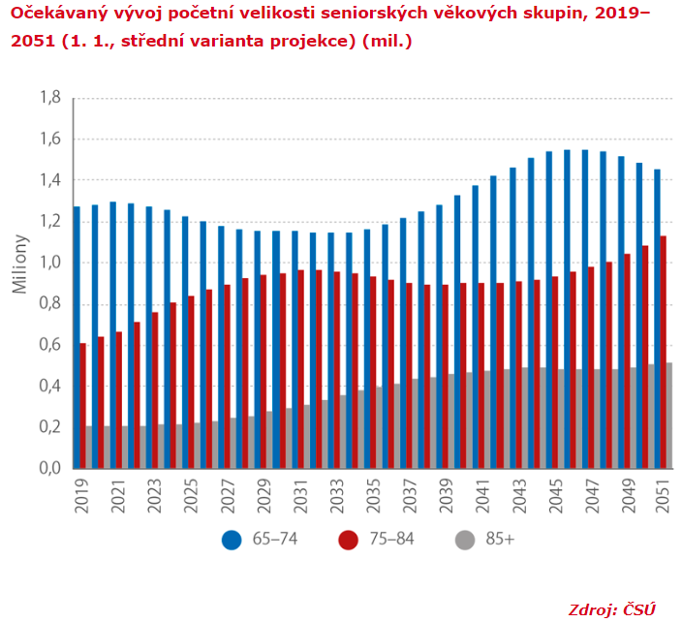
Populace lidí 85+ se bude zvětšovat až do roku 2067.
Navíc bude nejrychleji rostoucí seniorskou skupinou.
Na konci roku 2050 bude oproti té současné 2,6krát větší.
V druhé polovině 60. let by mohlo v ČR žít obyvatel ve věku 85 + dokonce čtyřnásobně více než dnes (téměř 807 tis.).

Slide 19
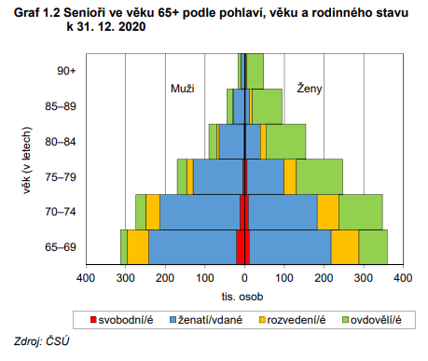
Počet osob ve věku 85+
2009: 146 000 85+, z toho 72 % žen
2020: 203 000 85+, z toho 70 % žen, nárůst přes 40 %
2070: 802 600 85+

Slide 20
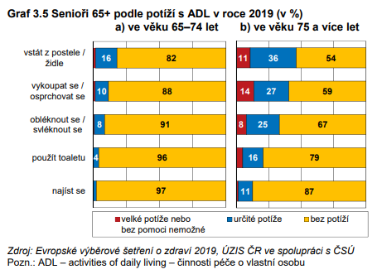
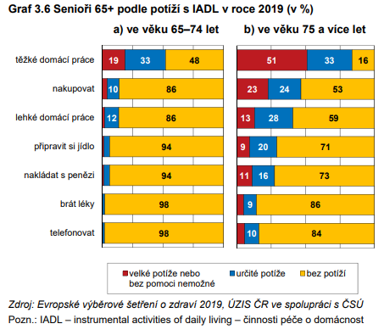
SOBĚSTAČNOST SENIORŮ
nejčastější potíž - vstávání z postele/ze židle:
  téměř 18 % osob 65–74 let a 46 % osob 75+
nejméně potíží - najedení se
činnost, kterou senioři nejčastěji bez pomoci vůbec nezvládají je koupel nebo sprchování:
  6 % ze všech seniorů 65+,
  14 % seniorů 75+
žádné potíže pouze 37 % ze všech seniorů 65+
33 % se potýkalo s určitými potížemi
a 30 % (více než 620 tisíc osob) mělo velké potíže s alespoň jednou ze sedmi výše sledovaných činností

Slide 21
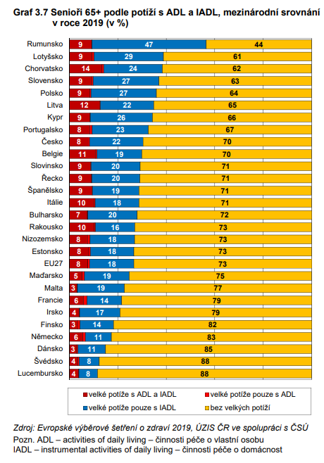
SOBĚSTAČNOST SENIORŮ
Průměr 27 evropských zemí ukazuje, že:
73 % osob 65 + zvládá ADL a IADL bez velkých obtíží,
18 % má velké potíže pouze v oblasti IADL
méně než 8 % má velké potíže jak při vykonávání ADL i IADL.
údaje z ČR v r. 2019 byly zhruba na úrovni evr. průměru.

Slide 22
PROČ POPULACE STÁRNOU?

Slide 23
DEMOGRAFICKÝ PŘECHOD
Změna ve způsobu reprodukce
  Přechod od vysokých k nízkým mírám porodnosti a úmrtnosti
Globální proces probíhající od pol. 18. st.
  pol. 18. st. (FRA, UK)
  České země: 1870-1930
  Slovensko: 1900-1950
Čím později začne, tím rychleji proběhne.
Kompletně bude završena v polovině 21. st.
  počet obyvatelstva Země by se měl ustálit na 10-13 mld.

Slide 24
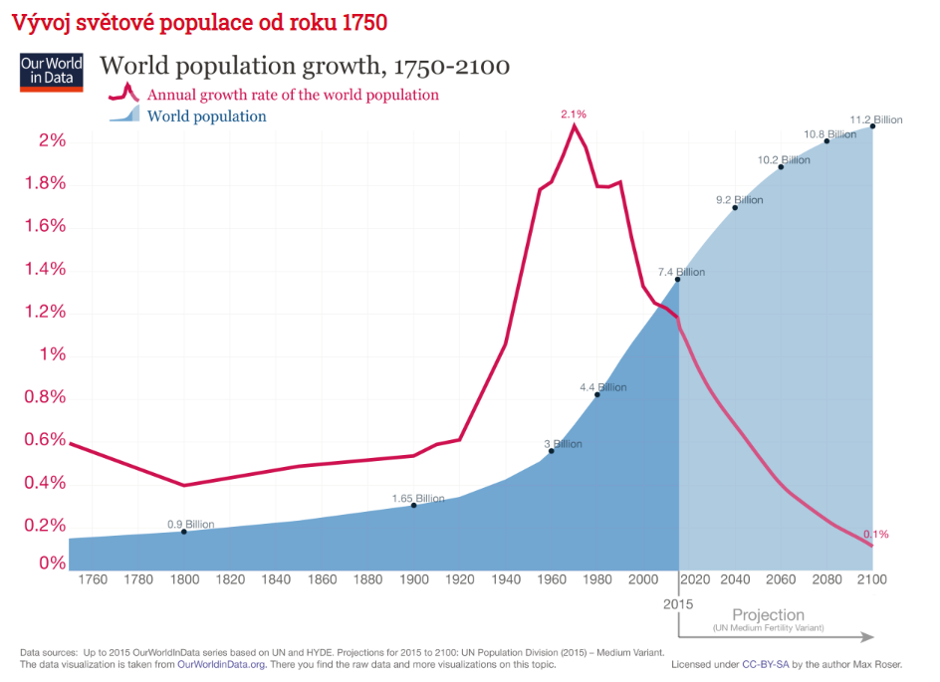

Slide 25
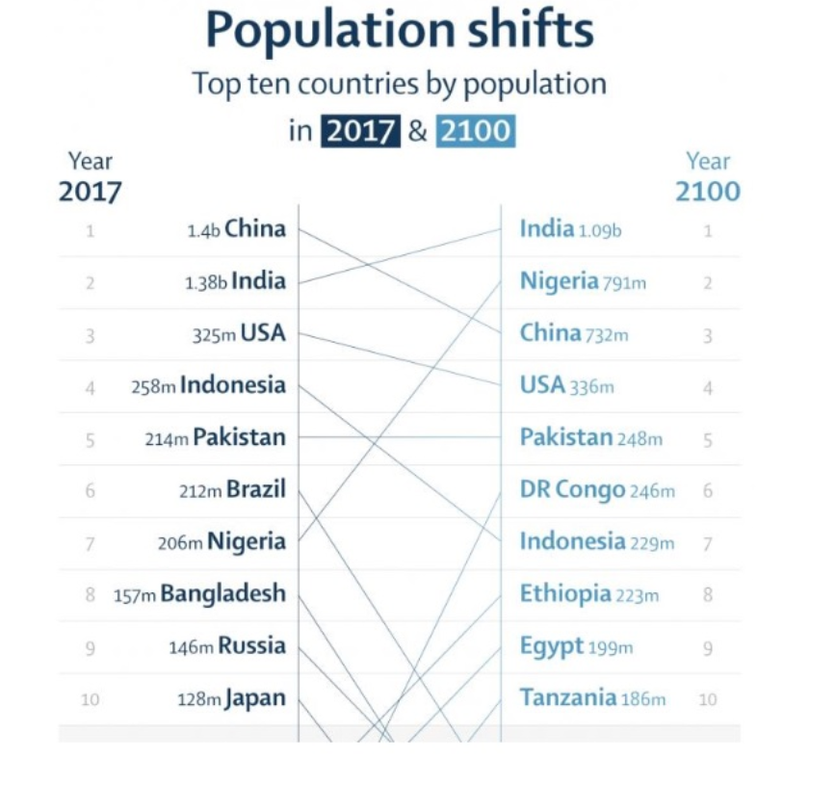

Slide 26
PRŮBĚH DEMOGRAFICKÉHO TRANZITU
Demografický přechod má dvě komponenty:
  pokles úmrtnosti (hmú)
  pokles porodnosti (hmp)

Slide 27
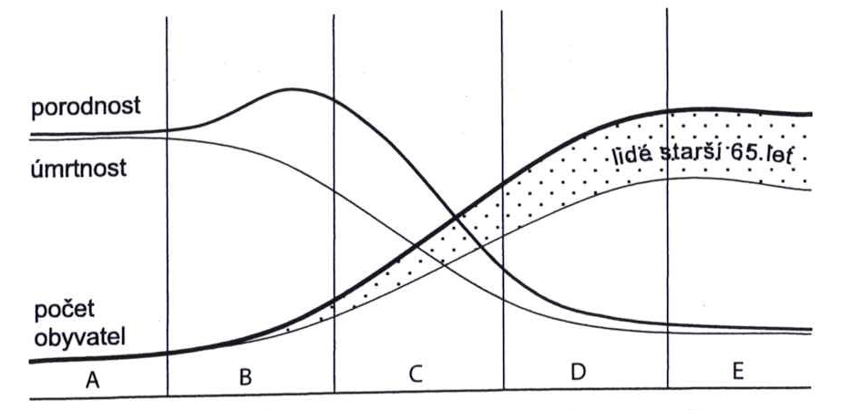
GRAFICKÉ ZNÁZORNĚNÍ PRŮBĚHU DEMOGRAFICKÉHO TRANZITU

Slide 28
PŘÍČINY POKLESU ÚMRTNOSTI:
TEORIE EPIDEMIOLOGICKÉ TRANSFORMACE
Teorie o vlivu sociálních, kulturních a ekonomických změn na proměnu vzorců nemocnosti a úmrtnosti.
Změny v nemocnosti a úmrtnosti jsou podmíněny změnami mnohých okolností, které ovlivňují existenci populačních celků - stárnutí populace, socioekonomické změny, technický rozvoj, životní styl, životní prostředí, politický vývoj apod.

Slide 29
PŘÍČINY POKLESU ÚMRTNOSTI:
TEORIE EPIDEMIOLOG. TRANSFORMACE
3 období s rozdílnými vzorci nemocnosti a úmrtnosti:
Přechod mezi obdobími = epidemiologická transformace
  OBDOBÍ SMRTÍCÍCH EPIDEMIÍ, VÁLEK A HLADOMORŮ
  OBDOBÍ PANDEMIÍ INFEKČNÍCH NEMOCÍ
  OBDOBÍ CHRONICKÝCH A DEGENERATIVNÍCH ONEMOCNĚNÍ
  OBDOBÍ – NÁVRAT SMRTÍCÍCH EPIDEMIÍ (AIDS, ptačí chřipka, prasečí chřipka, ebola)

Slide 30
60
kardiovaskulární nemoci
50
1925 - 1926
40
% z celkového počtu zemřelých
30
zhoubné nádory
20
10
tuberkulóza
infekční nemoci
0
1910
1920
1930
1940
1950
1960
1970
1980
1990
2000
kalendářní roky
Procento zemřelých na kardiovaskulární nemoci, nádory, infekční nemoci a tuberkulózu z celkového počtu zemřelých v českých zemích v letech 1919-2006

Slide 31
GRAFICKÉ ZNÁZORNĚNÍ PRŮBĚHU DEMOGRAFICKÉHO TRANZITU

Slide 32
PŘÍČINY POKLESU PORODNOSTI:
proměna socioekonomických poměrů → nižší kojenecká a dětská úmrtnost → nebylo třeba rodit tolik dětí
proměna životního stylu → povinná školní docházka → snížení užitečnosti dětí jako pracovní síly (do dětí se musí hodně a dlouhodobě investovat, mnohdy s nejistým výsledkem) → kontrola počtu dětí.
kulturní proměna → klesá vliv náboženství → individualizace → seberealiazce →kontrola počtu dětí (rozhodnutí o ukončení rození dětí) → plánované rodičovství (antikoncepce).

Slide 33
DALŠÍ VÝVOJ: DRUHÝ DEMOGRAFICKÝ PŘECHOD
F

Slide 34
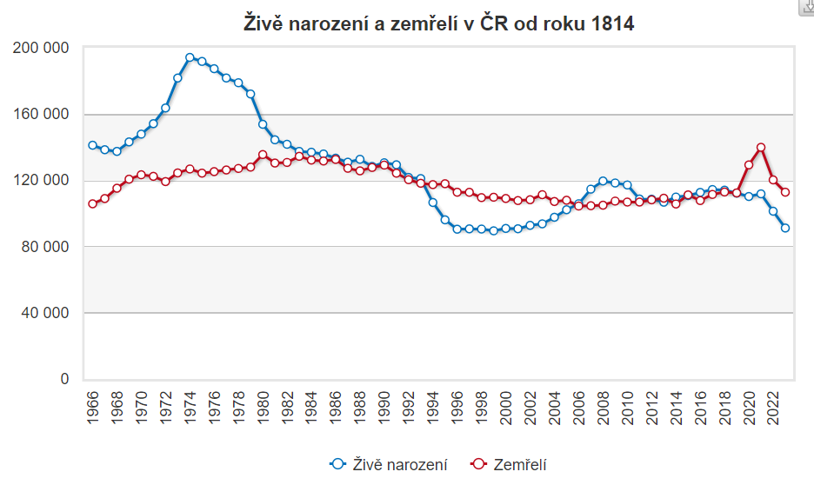
úbytek 2023: -21 646

Slide 35
VLIV NÍZKÉ ÚMRTNOSTI NA STÁRNUTÍ POPULACE
Dlouho platilo, že prodlužování SDŽ vedlo k mládnutí populace:
  prodlužování SDŽ bylo důsledkem snížení kojenecké a dětské úmrtnosti;
  více dětí se dožilo dospělého věku => narodilo se jim více dětí => vzrostl podíl mladých lidí v populaci = mládnutí populace.

Slide 37
VLIV NÍZKÉ ÚMRTNOSTI NA STÁRNUTÍ POPULACE
Dlouho platilo, že prodlužování SDŽ vedlo k mládnutí populace:
  prodlužování SDŽ bylo důsledkem snížení kojenecké a dětské úmrtnosti;
  více dětí se dožilo dospělého věku => narodilo se jim více dětí => vzrostl podíl mladých lidí v populaci = mládnutí populace.
Dnes je růst SDŽ důsledkem toho, že lidé umírají později => stále více lidí se dožívá vysokého věku
absolutní stárnutí

Slide 38
ÚMRTNOST
Hrubá míra úmrtnosti = počet zemřelých na 1000 obyvatel středního stavu (v r. 2020: 12,1; 129 289 zemřelých, v r. 2021: 13,3; 139 891 zemřelých, v r. 2022: 11,4 ; 120 219 zemřelých; v r. 2023: 10,4 ; 112 795 zemř.)
SDŽ v r. 2019: muži 76,3 let, ženy 82,1 let
SDŽ v r. 2020: muži 75,3 let, ženy 81,4 let
SDŽ v r. 2021: muži 74,1 let, ženy 80,5 let
SDŽ v r. 2022: muži 76,1 let, ženy 82 let

Slide 39
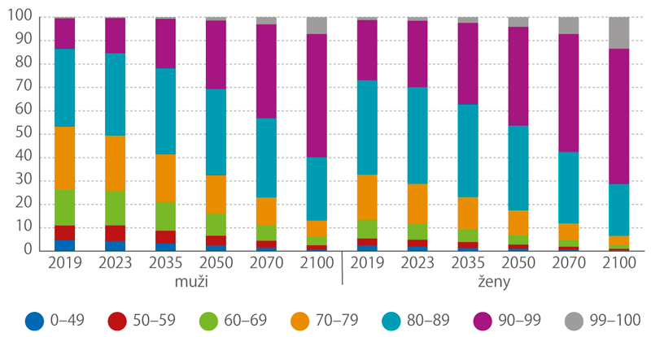
Očekávaný vývoj věkové struktury zemřelých

Slide 40
Vliv nízké porodnosti na stárnutí populace
Věková struktura populace závisí především na počtu narozených dětí
Vysoká porodnost = mladá populace
Nízká porodnost + nízká úmrtnost = stabilní věková struktura
Stále se snižující porodnost + nízká úmrtnost = stárnutí populace a přirozený úbytek
Pokles porodnosti relativní stárnutí

Slide 41
PORODNOST (natalita)
Počet všech narozených – intenzita přibývání lidí rozením
Hrubá míra porodnosti (živorodost) = počet živě narozených na 1000 obyvatel stř. stavu: 8,4
( v r. 2023: 91 149)
Úhrnná plodnost (průměrný počet dětí na 1 ženu ve fertilním věku)
  Záchovná úroveň: 2,1
  V roce 2023: 1,5
  Výhled: pokles a následná stabilizace kolem hodnoty 1,6

Slide 43
POPULAČNÍ STÁRNUTÍ A ZDRAVOTNICTVÍ

Slide 44
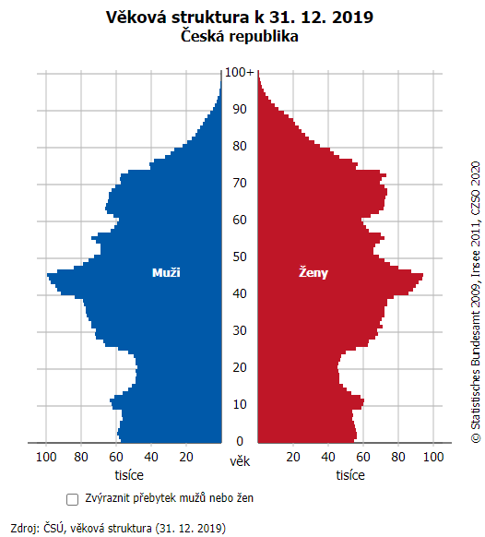
Stárnutí populace a zdravotnictví
v
v

Slide 45
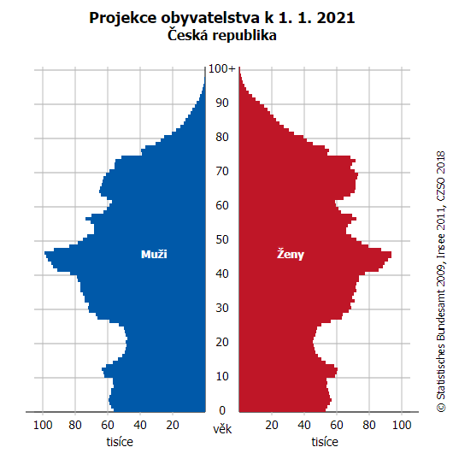
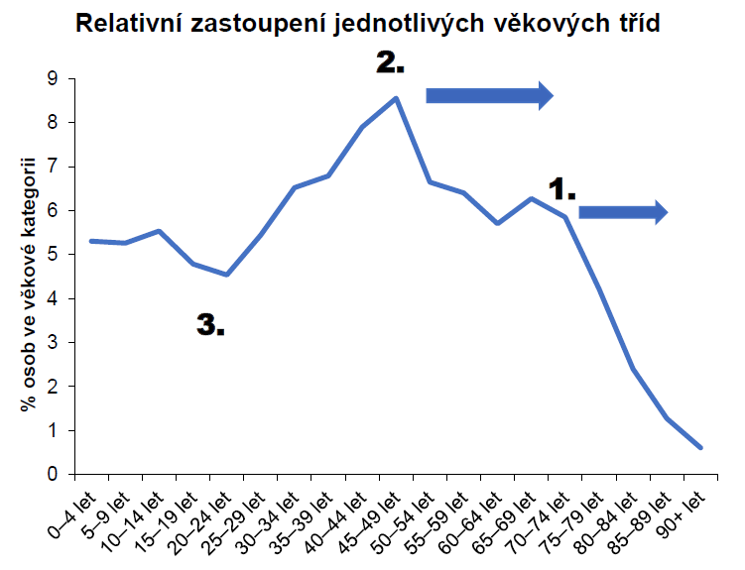
Stárnutí populace a zdravotnictví
v
v

Slide 46
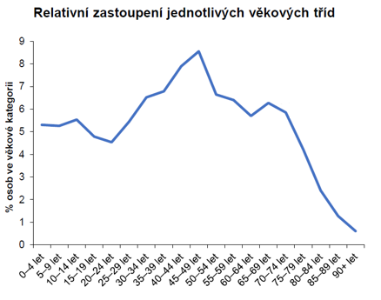
Stárnutí populace a zdravotnictví
Nejde jenom o to, že populace stárne, ale že je obrovská disproporce mezi vlnou přicházejících seniorů a za nimi následujících lidí v produktivním věku (nízká porodnost v 90. letech 20. století).
Početně silné ročníky nyní ve věku 40-50 a 30-40 let, zestárnou během 15, resp. 25 let do věku 65 let. Tím se zvýší potřeba zdravotní a sociální péče.
Propad počtu lidí ve věku 10-25 let spolu s odkládáním porodu prvního (a často jediného) dítěte do vyššího věku, vytváří riziko nedostatku osob v produktivním věku v příštích 10-30 letech.
V době kdy budou nejsilnější 70. ročníky v seniorském věku, bude v české populaci nejméně lidí v produktivním věku.
Bez změny zaměření a organizace péče a bez využívání moderních technologií nebude možné péči zajistit (zejm. terénní služby, restrukturalizace lůžek).

Slide 47
Dopady stárnutí na péči o zdraví
Udržitelnost financování zdravotnictví
  Příjmy (zdroje financování – pokles počtu ekonomicky aktivního obyvatelstva, zvýšení počtu tzv. státních pojištěnců)

Slide 48
Index závislosti
Potential Support Ratio / Index závislosti seniorů
ČR 2001: SPR: 5, Index závislosti:(počet lidí ve věku 15–64 let na jednu starší osobu ve věku 65 let nebo starší)
JPN 2018: Index závislosti: 46,0 (počet lidí ve věku 65 a více let na 100 osob ve věku 15 - 64 let)
Počet obyv. ve věku | 1. 1. 2017 | 1. 1. 2020 | 1. 1. 2030 | 1. 1. 2040 | 1. 1. 2050
0 - 14 | 1 615 844 | 1 622 053 | 1 355 818 | 1 229 454 | 1 264 703
15 - 64 | 6 922 570 | 6 754 217 | 6 557 007 | 6 007 801 | 5 389 512
65 + | 1 997 368 | 2 156 103 | 2 483 876 | 2 483 876 | 3 158 667
PSR | 3,5 | 3,1 | 2,6 | 2,4 | 1,7
Index závislosti seniorů | 28,9 | 31,9 | 37,8 | 41,3 | 58,6

Slide 49
Index závislosti
Zamyslete se nad tím, jak jsou definovány skupiny lidí v ekonomicky produktivním a v ekonomicky postproduktivním věku.
Jak moc podle Vás platí tyto věkové hranice pro českou populaci?
  Ekonomicky aktivní: 15-64
  Ekonomicky neaktivní: 65+ (důchodový věk v ČR)

Slide 50
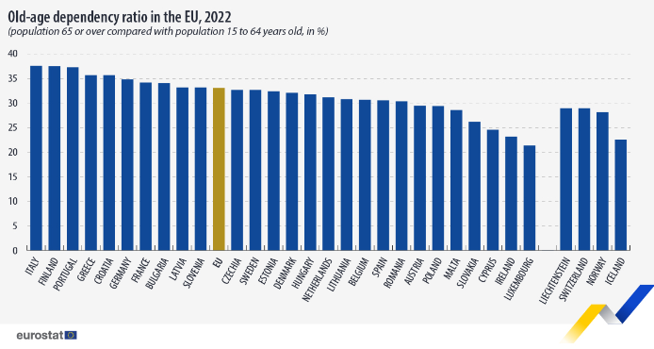
Kolik seniorů připadá na 100 osob ve věku 15-64 let

Slide 51
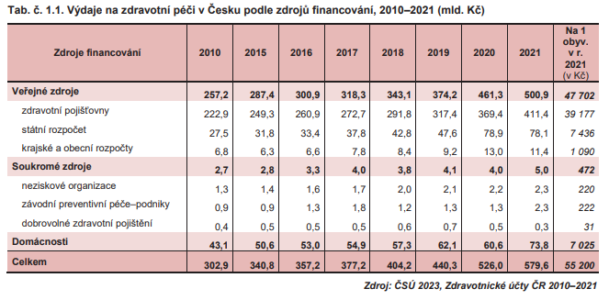

Slide 52
Způsob financování
Jak ovlivní stárnutí populace platby zdravotního pojištění?
  Úbytek aktivních přispěvatelů, větší podíl státních pojištěnců z řad seniorů, snížení podílu státních pojištěnců z řad dětí

Slide 53
Způsob financování
Jaká opatření, která by mohla vést k zabránění poklesu příjmů do veřejného zdravotního pojištění?

Slide 54
Financování zdravotní péče
Růst produktivity práce (při udržení vysoké zaměstnanosti pracovní síly)

Slide 55
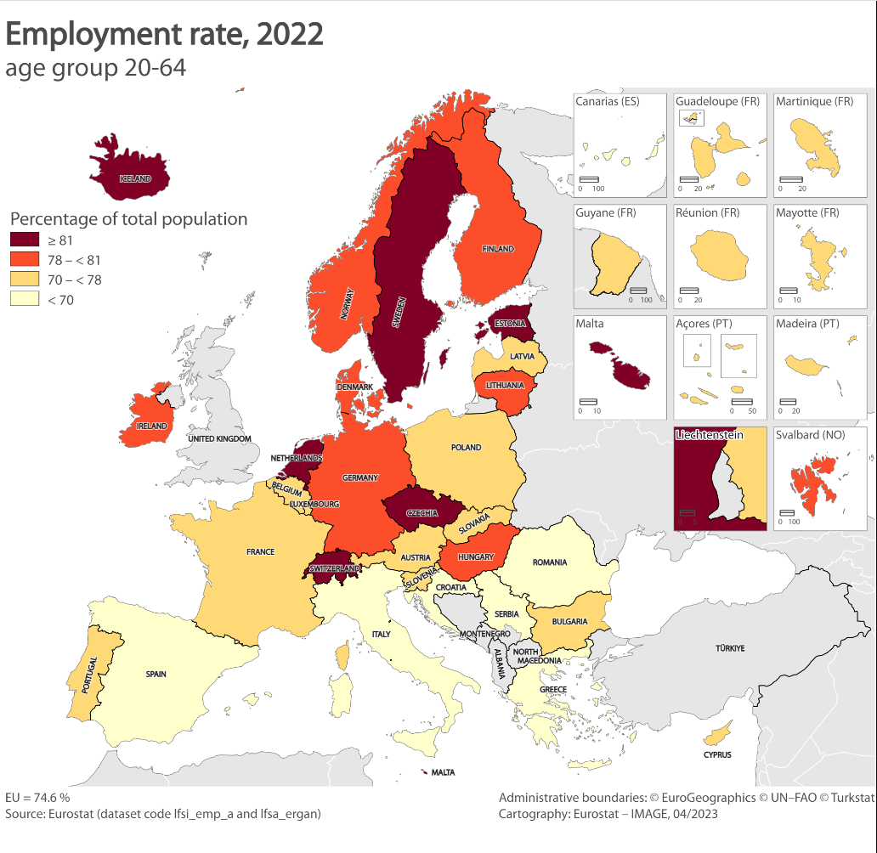
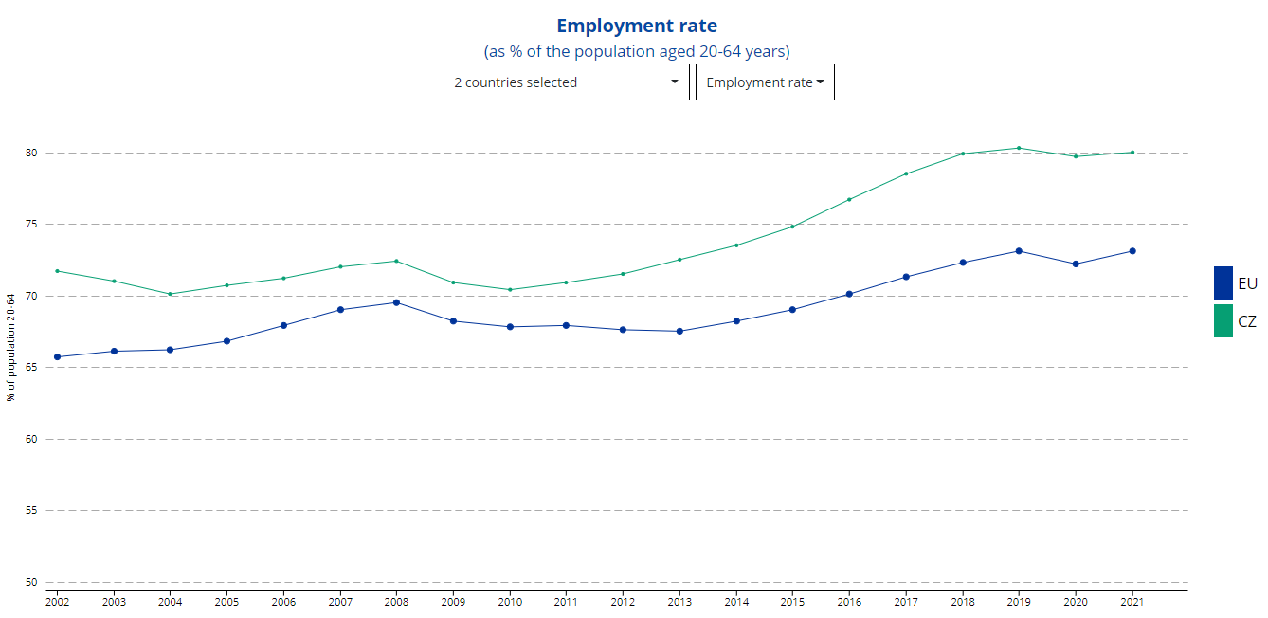

Slide 56
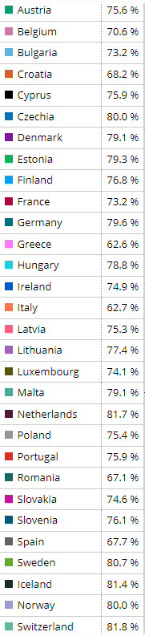
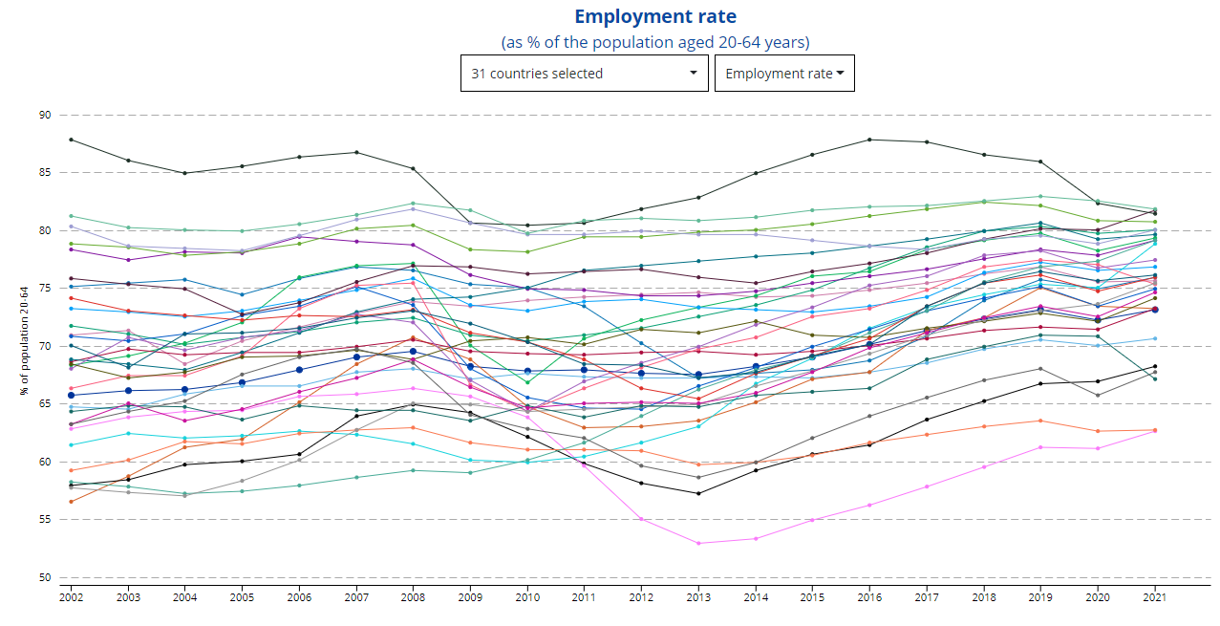

Slide 57
Financování zdravotní péče
Růst produktivity práce (při udržení vysoké zaměstnanosti pracovní síly)
Přizpůsobení trhu práce stárnoucí pracovní síle
Věk odchodu do důchodu

Slide 58
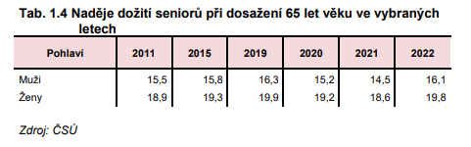

Slide 59
Financování zdravotní péče
Růst produktivity práce (při udržení vysoké zaměstnanosti pracovní síly)
Přizpůsobení trhu práce stárnoucí pracovní síle
Věk odchodu do důchodu
Ekonomická produktivita seniorů

Slide 60
Ekonomická aktivita lidí v postproduktivním věku
Jak je to s ekonomickou aktivitou penzistů?

Slide 61
Financování zdravotní péče
Růst produktivity práce (při udržení vysoké zaměstnanosti pracovní síly)
Přizpůsobení trhu práce stárnoucí pracovní síle
Věk odchodu do důchodu
Ekonomická produktivita seniorů
Dlouhodobě udržitelná podpora porodnosti (rodin s dětmi)
Navýšení pojistného
Nové zdroje (spoluúčast, nadstandardy, připojištění)
Zvyšování efektivity zdravotnictví (plýtvání – nejde jen o nadbytečnou péči)
Zdravé (aktivní) stárnutí (kampaň VZP)

Slide 62
Dopady stárnutí na péči o zdraví
Udržitelnost financování zdravotnictví
  Příjmy (zdroje financování – pokles počtu ekonomicky aktivního obyvatelstva, zvýšení počtu tzv. státních pojištěnců)
  Růst nákladů/spotřeby
    Růst SDŽ (X rozdíly podle pohlaví, regionů, SES …)
    Nemocnost - chronická onemocnění, komorbidita (X zdravější stárnutí)
Struktura a způsob poskytování zdr. služeb
  Péče o seniory
    Senioři – velmi heterogenní skupina (věk, vzdělání, finance, životní styl, zdraví, očekávání)
    Jednočlenné domácnosti (50 % jednočlenných domácností = důchodci, většinou ženy)
    Zdravotní potřeby – struktura (nemoci spojené s vysokým věkem) a dostupnost kvalitní ZP
    Očekávání od ZP
    Propojení zdravotní a sociální péče
  Péče na konci života (umírání)
  Stárnutí pracovní síly (zdravotníků)

Slide 63
Růst nákladů
Žijeme déle
  Jedním z faktorů, který by mohl zmírňovat růst finančních nákladů na zdravotní péči v souvislosti se stárnutím, je způsob stárnutí.
  Žijeme déle, ale stárneme zdravěji?
    Jaký je trend ve vývoji střední délky života v ČR?
    Lze očekávat další růst střední délky života?

Slide 65
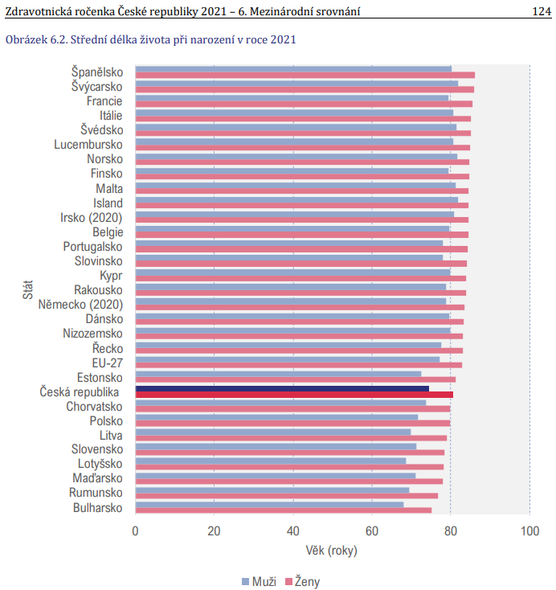
SDŽ v r. 2019: muži 76,3 let, ženy 82,1 let
SDŽ v r. 2020: muži 75,3 let, ženy 81,4 let
SDŽ v r. 2021: muži 74,1 let, ženy 80,5 let
SDŽ v r. 2022: muži 76,1 let, ženy 82 let

Slide 66
Růst nákladů
Žijeme déle
  Vyvíjí se SDŽ rovnoměrně ve všech regionech ČR?
  Proč?

Slide 67
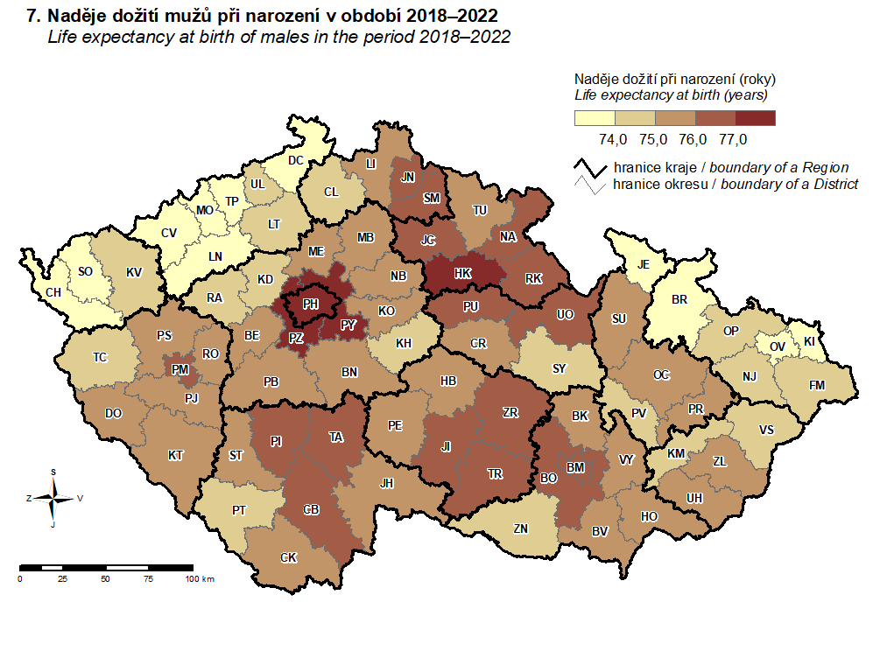
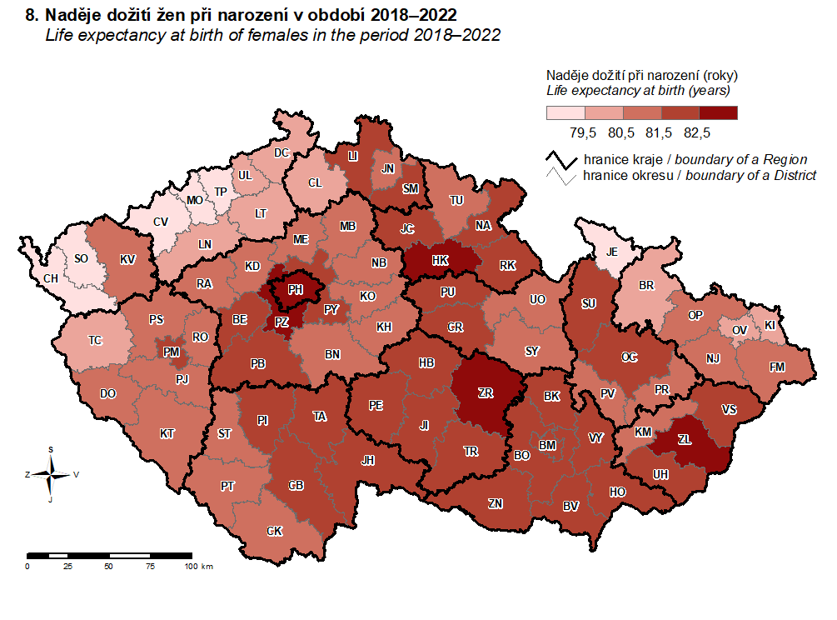

Slide 69
Růst nákladů
Jak jsme na tom, stárneme zdravěji?
  O čem vypovídá ukazatel délka života ve zdraví (Healthy Life Years)?
    Euroastat: délka života ve zdraví (Healthy Life Years)
  Co musíme brát v úvahu při interpretaci tohoto ukazatele v mezinárodním srovnání a při hodnocení vývoje tohoto ukazatele v čase?
  Stárne v průběhu času česká populace zdravěji?
  Jak jsme na tom v délce života ve zdraví ve srovnání s jinými evropskými zeměmi?

Slide 70
  Stárne v průběhu času česká populace zdravěji?

Slide 71
Stárne v průběhu času česká populace zdravěji?

Slide 72
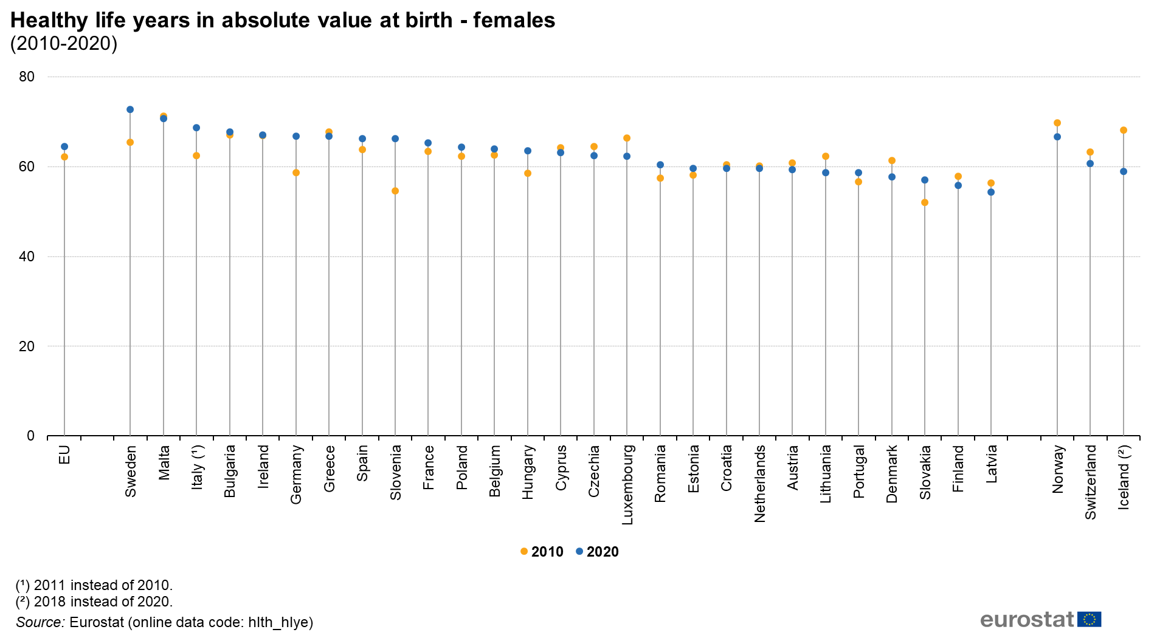
  Jak jsme na tom v délce života ve zdraví ve srovnání s jinými evropskými zeměmi?

Slide 73
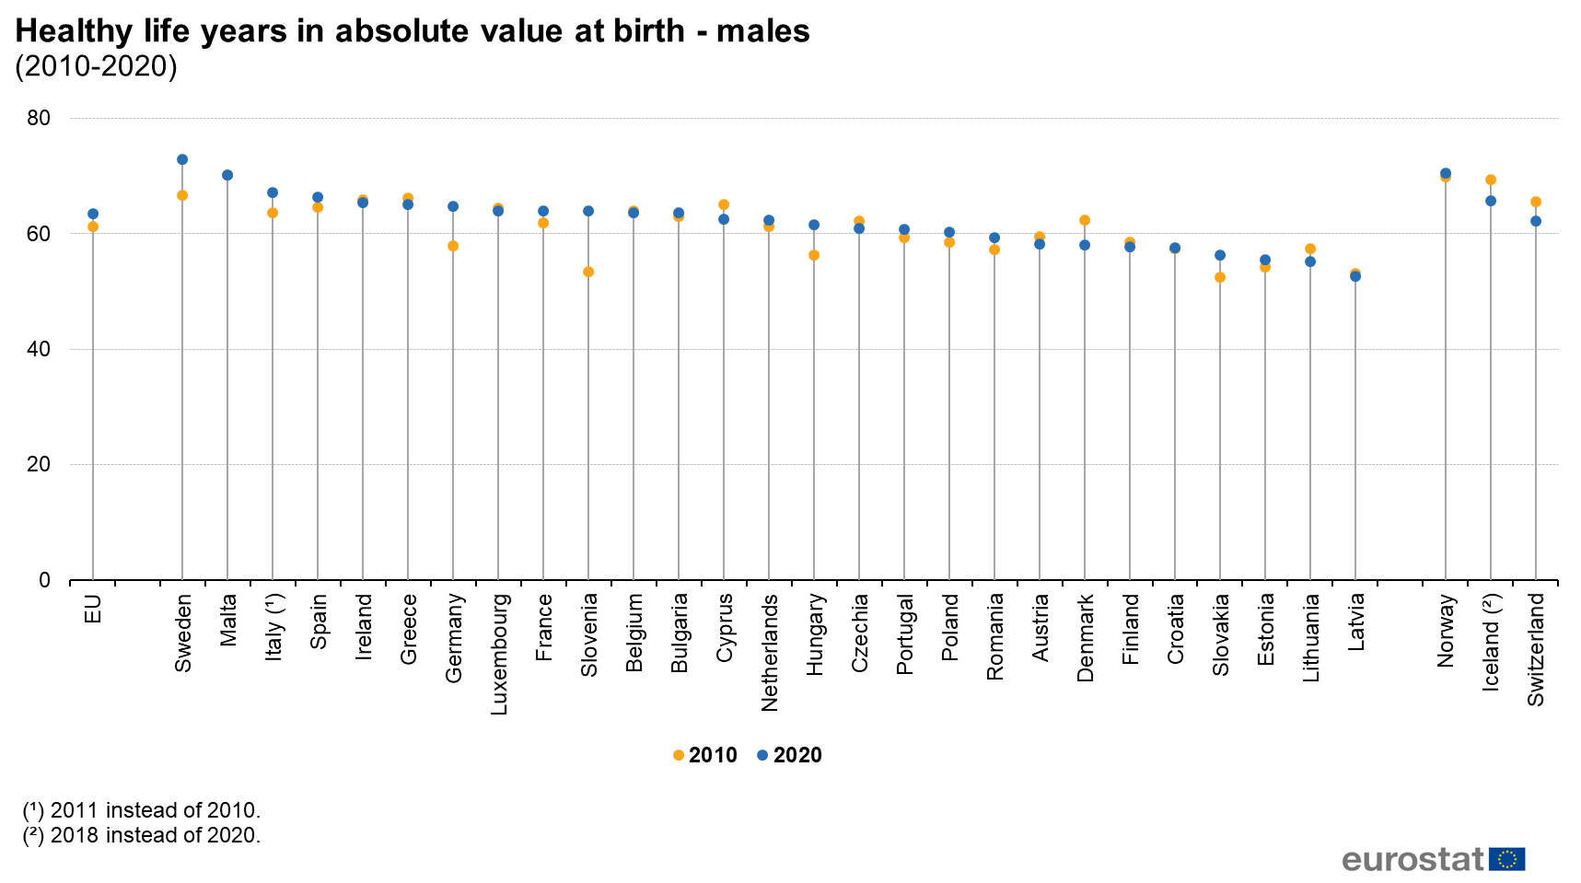
Jak jsme na tom v délce života ve zdraví ve srovnání s jinými evropskými zeměmi?

Slide 74
Dopady stárnutí na péči o zdraví
Udržitelnost financování zdravotnictví
  Příjmy (zdroje financování – pokles počtu ekonomicky aktivního obyvatelstva, zvýšení počtu tzv. státních pojištěnců)
  Růst nákladů/spotřeby
    Růst SDŽ (X rozdíly podle pohlaví, regionů, SES …)
    Nemocnost - chronická onemocnění, komorbidita (X zdravější stárnutí)
Struktura a způsob poskytování zdr. služeb
  Péče o seniory
    Senioři – velmi heterogenní skupina (věk, vzdělání, finance, životní styl, zdraví, očekávání)
    Jednočlenné domácnosti (50 % jednočlenných domácností = důchodci, většinou ženy)
    Zdravotní potřeby – struktura (nemoci spojené s vysokým věkem) a dostupnost kvalitní ZP
    Očekávání od ZP
    Propojení zdravotní a sociální péče
  Péče na konci života (umírání)
  Stárnutí pracovní síly (zdravotníků)

Slide 75
Růst nákladů x zdravější stárnutí
Úmrtnost a nemocnost
Současná situace je východiskem pro predikci budoucích nákladů.

Slide 76
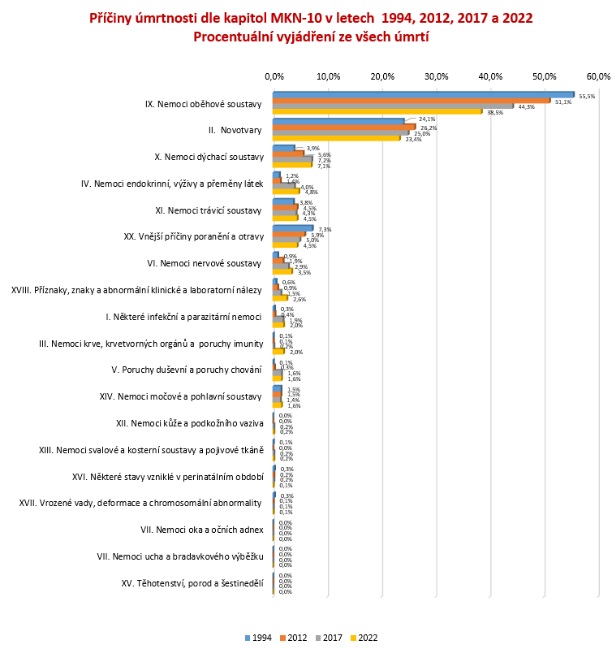
Jaké jsou hlavní příčiny úmrtí obyvatel ČR?
Jaké trendy zde můžeme pozorovat?

Slide 77
Zdravotní stav
Která úmrtí považujeme za odvratitelná (avoidable deaths) a tedy předčasná úmrtí?
  Preventabilní stavy
  Léčitelné stavy
  Věk úmrtí

Slide 78
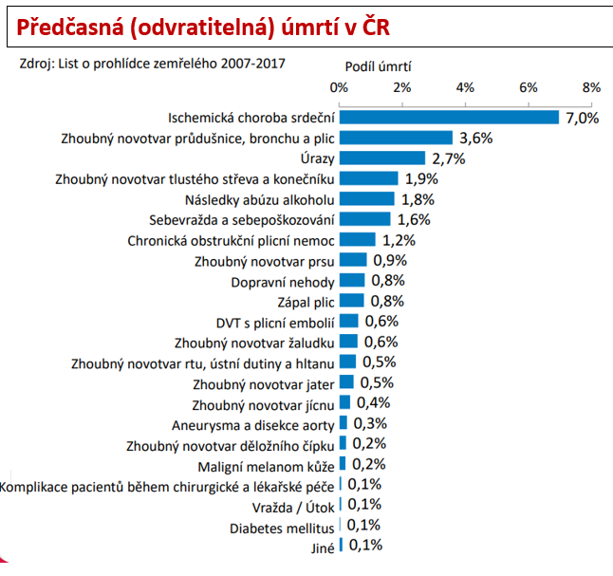
Jaké jsou nejčastější příčiny tzv. odvratitelných (předčasných) úmrtí v ČR?

Slide 79
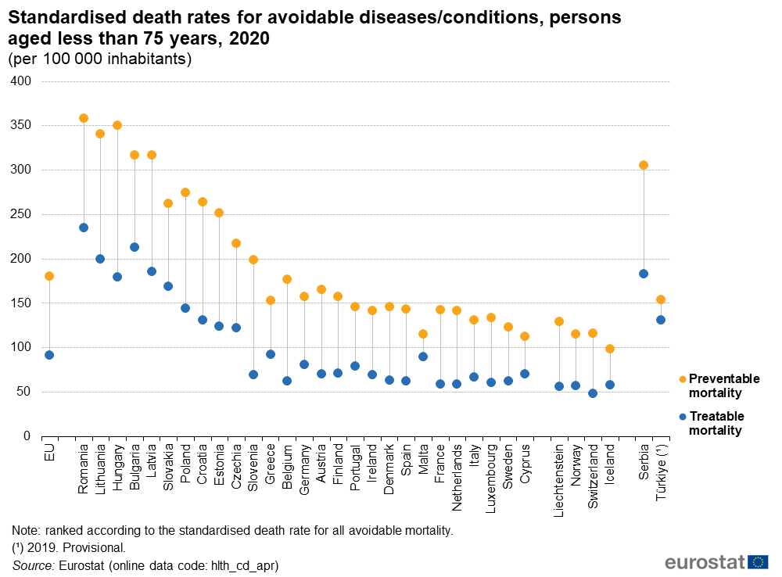
Zhodnoťte mezinárodní a regionální rozdíly v předčasné úmrtnosti.

Slide 80
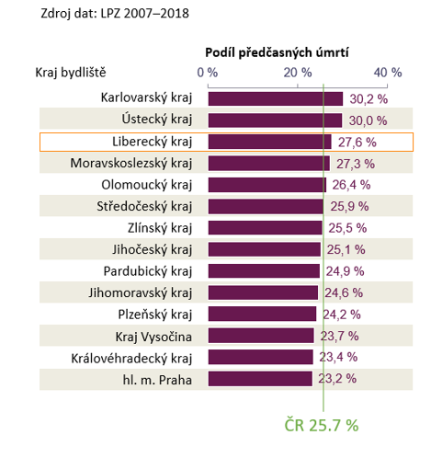
Předčasné úmrtí = nezestárnutí, ale neznamená nižší náklady
Růst nákladů v závislosti na věku X růst nákladů v závislosti na blížící se smrti.

Slide 81
Růst nákladů
růst nákladů – ano, v souvislosti se stárnutím populace (a vyšším výskytem chronických nemocí) dochází k růstu nákladů, ale není to jediná, ani nejvýznamnější příčina růstu nákladů na zdravotní péči
¼ celoživ. osobních nákladů na ZP člověk spotřebuje 2 roky před smrtí
  Stárnutí a umírání

Slide 82
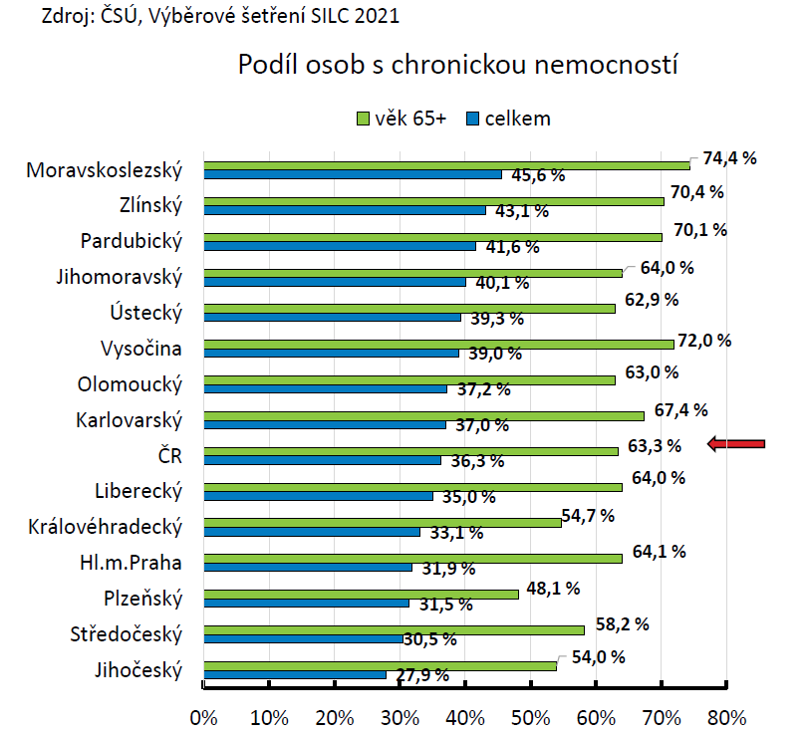
Jak vysoká je chronická nemocnost v ČR?
Téměř dvě třetiny české populace starší 65 let trpí minimálně jednou vážnou chronickou nemocí. Značný podíl z toho činí nemoci oběhové soustavy. Právě ty představují v současnosti velkou a stále rostoucí epidemiologickou zátěž

Slide 83
Zdravotní stav
Stručně charakterizujte ukazatel komorbiditní index.
Co vypovídá o zdravotním stavu české obecné i seniorské populace?
Jaké jsou hlavní příčiny současného stavu?

Slide 84
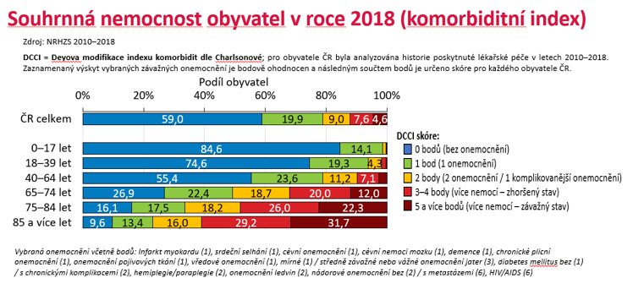

Slide 85
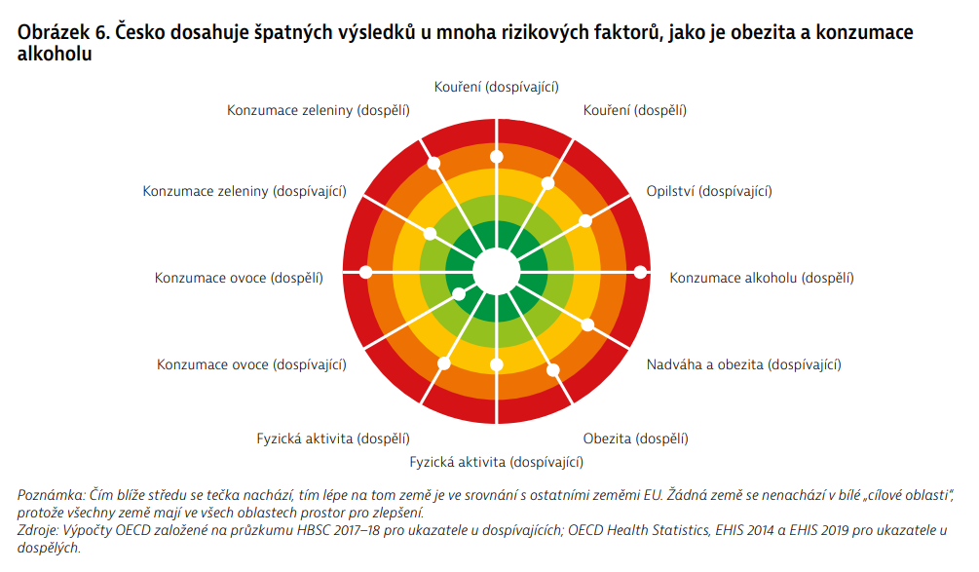

Slide 86
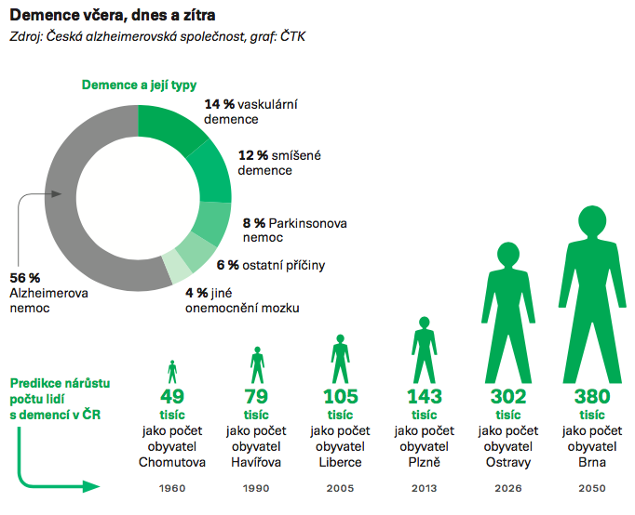
Čeho se týká pojem „komprese morbidity“?
Dochází podle vás v české populaci ke kompresi morbidity?
Lze ho aplikovat na všechna onemocnění?

Slide 87
Dopady stárnutí na péči o zdraví
Udržitelnost financování zdravotnictví
  Příjmy (zdroje financování – pokles počtu ekonomicky aktivního obyvatelstva, zvýšení počtu tzv. státních pojištěnců)
  Růst nákladů/spotřeby
    Růst SDŽ (X rozdíly podle pohlaví, regionů, SES …)
    Nemocnost - chronická onemocnění, komorbidita (X zdravější stárnutí)
Struktura a způsob poskytování zdr. služeb
  Péče o seniory
    Senioři – velmi heterogenní skupina (věk, vzdělání, finance, životní styl, zdraví, očekávání)
    Jednočlenné domácnosti (50 % jednočlenných domácností = důchodci, většinou ženy)
    Zdravotní potřeby – struktura (nemoci spojené s vysokým věkem) a dostupnost kvalitní ZP
    Očekávání od ZP
    Propojení zdravotní a sociální péče
  Péče na konci života (umírání)
  Stárnutí pracovní síly (zdravotníků)

Slide 88
Zdravotní péče – změna zaměření
Jde o posun od zdravotní péče orientované na léčbu dysfunkcí jednotlivých orgánů na péči zaměřenou na podporu a udržení kvality života seniorů.
Posílení komunitní péče v jejímž centru by stáli praktičtí lékaři a ambulantní geriatři.
Senioři by již neměli být parcelováni mezi jednotlivé specialisty podle diagnóz, celostní přístup.
Lidé ve vyšším věku samozřejmě chtějí léčit léčitelné poruchy zdraví, chtějí ale takovou léčbu, která jim umožní co nejdéle vykonávat každodenní činnosti, ne léčbu, která prodlouží jejich přežití za cenu poklesu kvality života, ztráty soběstačnosti ap.

Slide 89
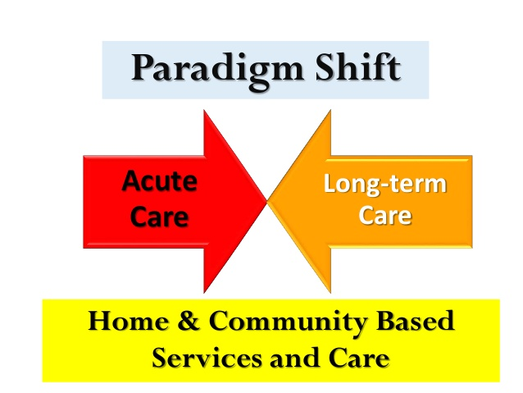

Slide 90
Pro efektivní poskytování zdravotní péče je nezbytné posílení primární péče a vytvoření integrovaného modelu péče a služeb na místní úrovni.
  Co to je tzv. komunitní péče?
  Jaké služby zahrnuje?

Slide 91
Komunitní péče o chronicky nemocné seniory
POSKYTOVATEL
Rodina
Občanské spolky
Dobrovolnictví
Místní firmy
Obce
Praktický lékař
Komunitní sestra
FORMY PÉČE
Depistáž a dispenzariace
Tísňová péče
Pečovatelská služba
Domácí zdravotní péče
Osobní asistence
Rehabilitace
Podpora lidí se specifickým postižením (zrak, sluch)
Bydlení lidí s omezenou soběstačností
Denní stacionáře
Ústavní sociální péče
Hospice a domácí paliativní péče
Psychoterapie
Volnočasové aktivity, zapojení seniorů do života komunity

Slide 92
Zdravotní péče – změna zaměření
Máme v ČR celkově málo lékařů v porovnání s ostatními evropskými zeměmi?
Jak je to s poměrem praktických lékařů a ambulantních specialistů v ČR a v dalších zemích EU?

Slide 93
Zdravotní péče – změna zaměření

Slide 94
Zdravotní péče – změna zaměření

Slide 95
Zdravotní péče – změna zaměření
Jak je to s poměrem praktických lékařů a ambulantních specialistů v regionech ČR?

Slide 96
Zdravotní péče – změna zaměření
Demografické stárnutí se týká veškeré pracovní síly a také lékařů.
Jak jsou na tom praktičtí lékaři, kteří mají být páteří nově zaměřeného zdravotního systému?
A co z toho plyne pro české zdravotnictví?

Slide 97
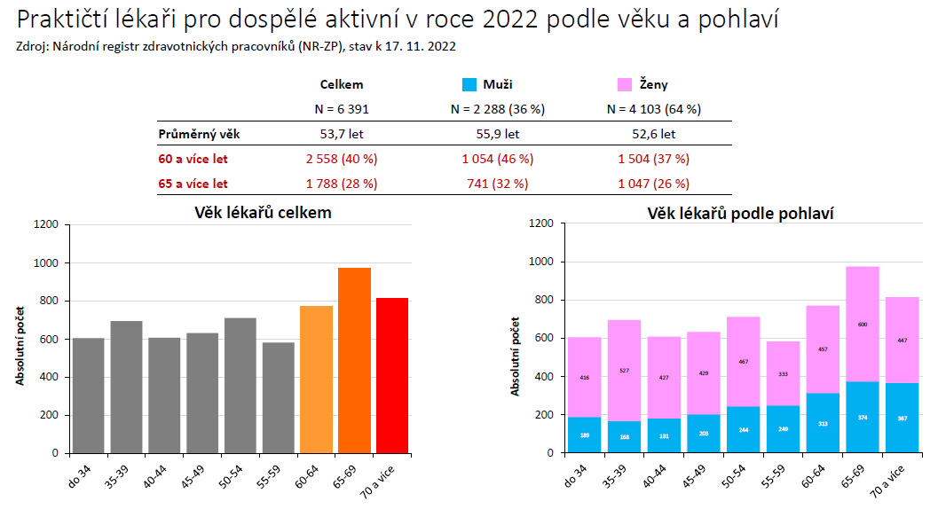

Slide 98
Zdravotní péče – změna zaměření
Jaké jsou trendy ve vývoji počtu ordinací praktických lékařů?

Slide 99
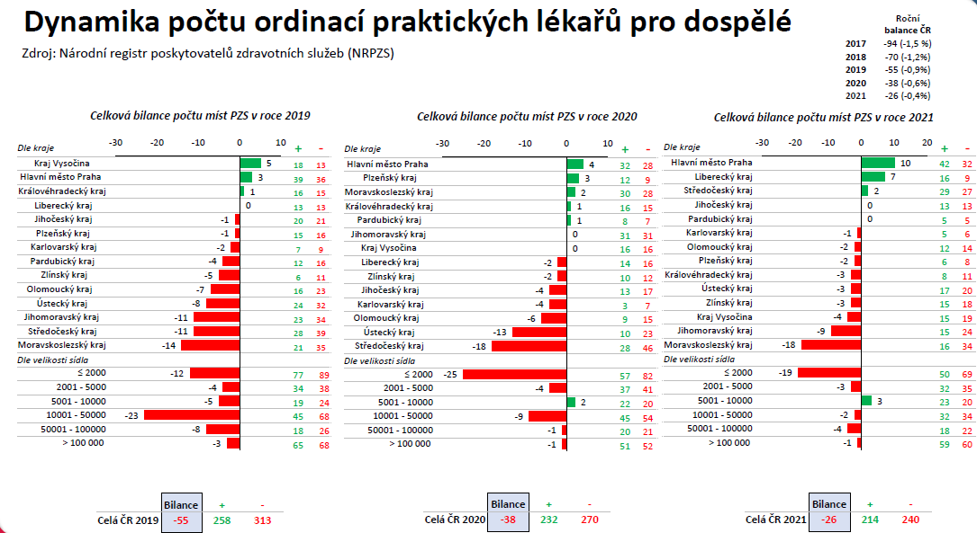

Slide 100
Dopady stárnutí na péči o zdraví
Udržitelnost financování zdravotnictví
  Příjmy (zdroje financování – pokles počtu ekonomicky aktivního obyvatelstva, zvýšení počtu tzv. státních pojištěnců)
  Růst nákladů/spotřeby
    Růst SDŽ (X rozdíly podle pohlaví, regionů, SES …)
    Nemocnost - chronická onemocnění, komorbidita (X zdravější stárnutí)
Struktura a způsob poskytování zdr. služeb
  Péče o seniory
    Senioři – velmi heterogenní skupina (věk, vzdělání, finance, životní styl, zdraví, očekávání)
    Jednočlenné domácnosti (50 % jednočlenných domácností = důchodci, většinou ženy)
    Zdravotní potřeby – struktura (nemoci spojené s vysokým věkem) a dostupnost kvalitní ZP
    Očekávání od ZP
    Propojení zdravotní a sociální péče
  Péče na konci života (umírání)
  Stárnutí pracovní síly (zdravotníků)

Slide 101
Konec života
Z jakých dat se usuzuje na potřebu paliativní péče?
Co to jsou tzv. očekávatelná úmrtí?

Slide 102
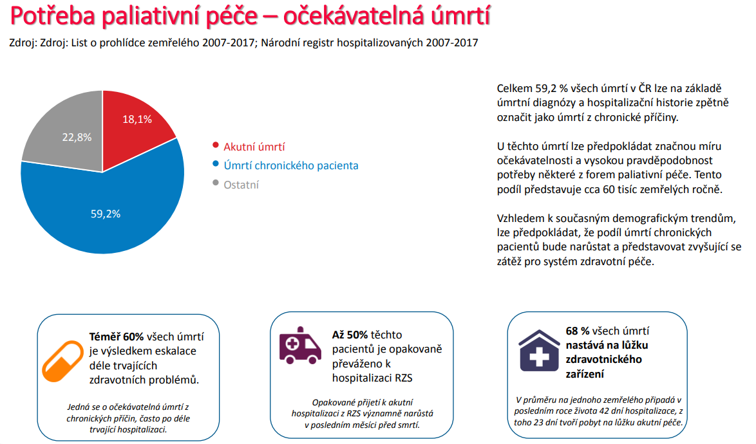
Konec života

Slide 103
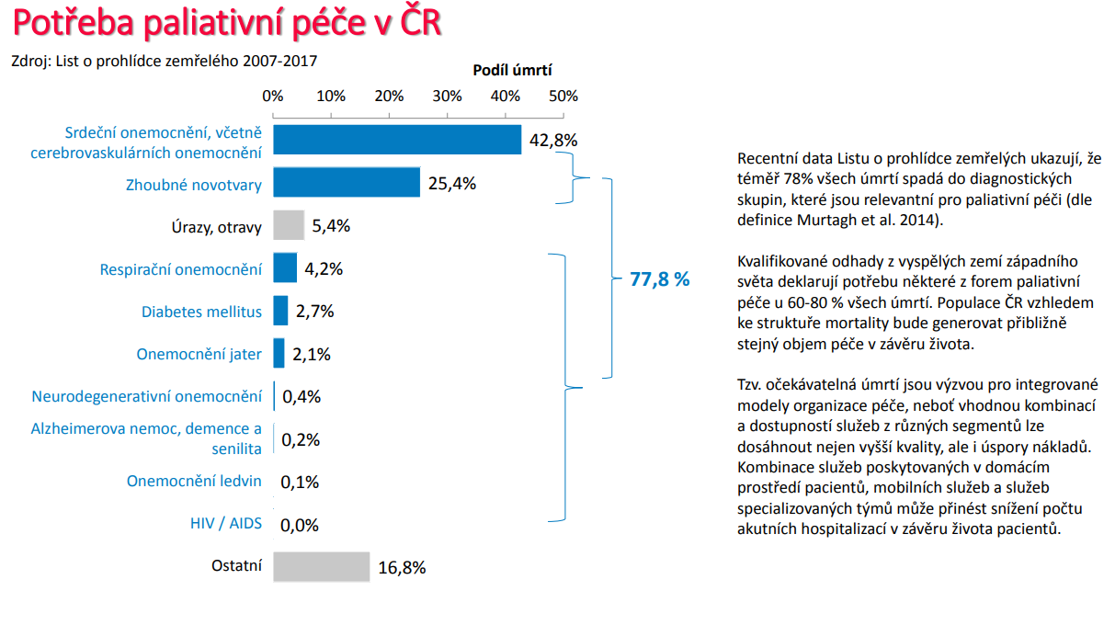
Konec života

Slide 104
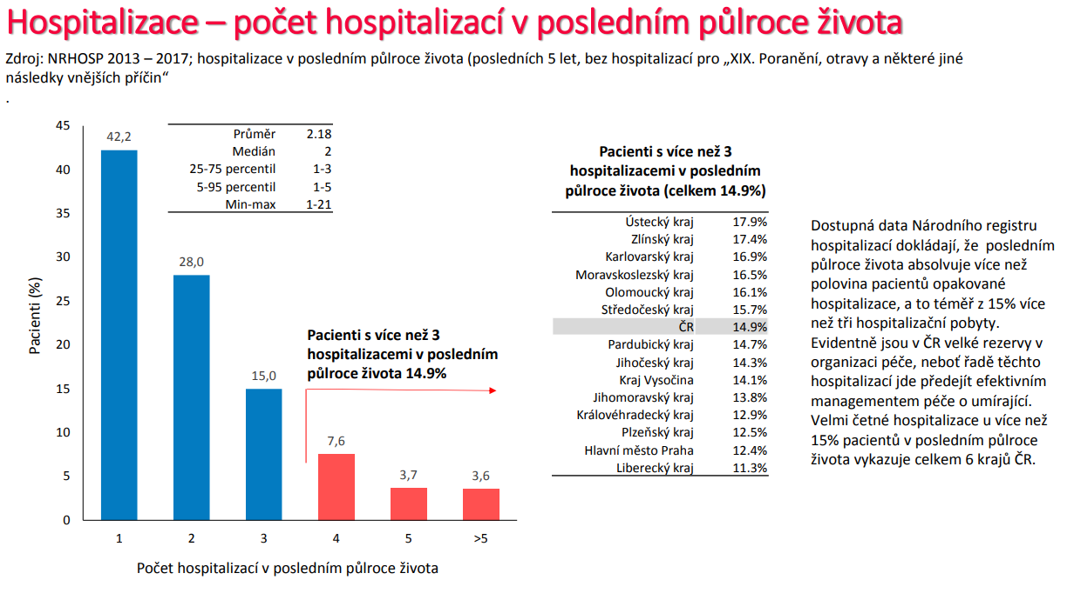
Konec života

Slide 105
Konec života
Lidé s predikovatelným úmrtím podstoupí v ČR za poslední tři měsíce průměrně 2,6 akutní operace.
Jde o etický problém, který nemůže vyřešit zákonodárce, ale je nutné o tomto problému diskutovat.
V první řadě jde i o kvalitu života v jeho závěru. Agresivní léčba přispívá k jejímu zhoršení při neúměrném zvýšení nákladů na péči, která nemůže vést k úspěchu.
Až polovina potíží, pro něž je chronicky nemocný v posledních měsících života hospitalizován, lze vyřešit v domácí péči.

Slide 106
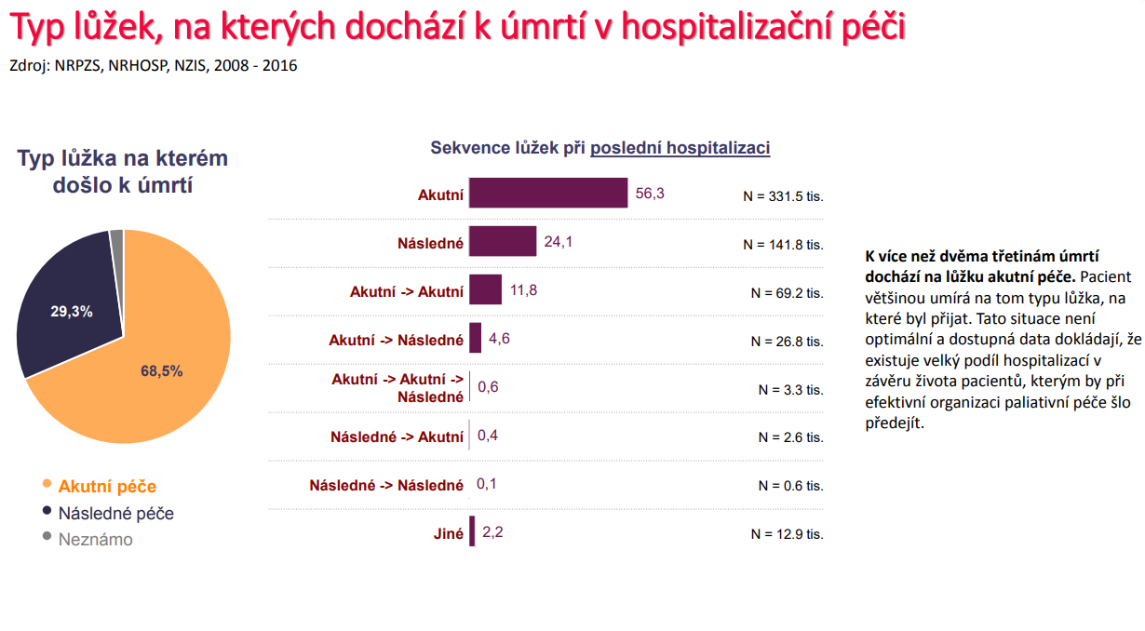

Slide 107
Konec života
Vysvětlete podstatu „modelu časné integrace paliativní péče“.

Slide 108

Konec života

Slide 109
Konec života
Proč tolik z nás umírá v nemocnicích?

Slide 110
Místo úmrtí podle pohlaví, věku a rodinného stavu v roce 2019

Slide 114
Dopady stárnutí populace na systém péče o zdraví
Udržitelnost financování
Růst nákladů na zdravotní péči
Struktura a způsob poskytování zdravotní péče

